Slide 1



システム・データは何か
徐 宏坤
2020年7月8日

Slide 2
内容
1. システムの定義
2. ①情報・計算機科学においてのシステム
3. ②情報系の会社においてのシステム
4. データの定義
5. データの応用

Slide 3
System
A system has input and output.
System
Input
Output

Slide 4
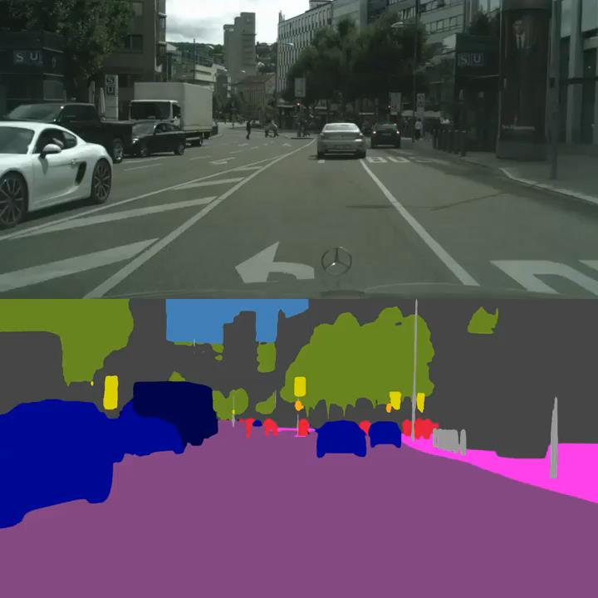
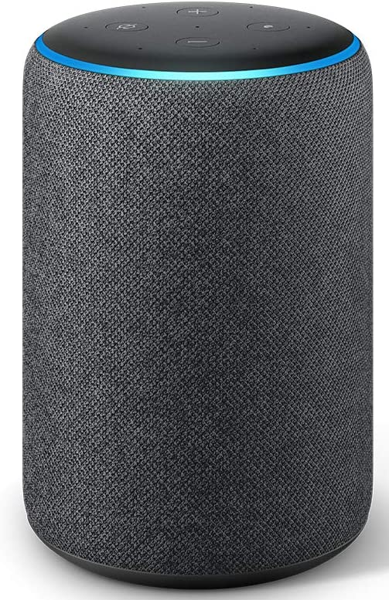

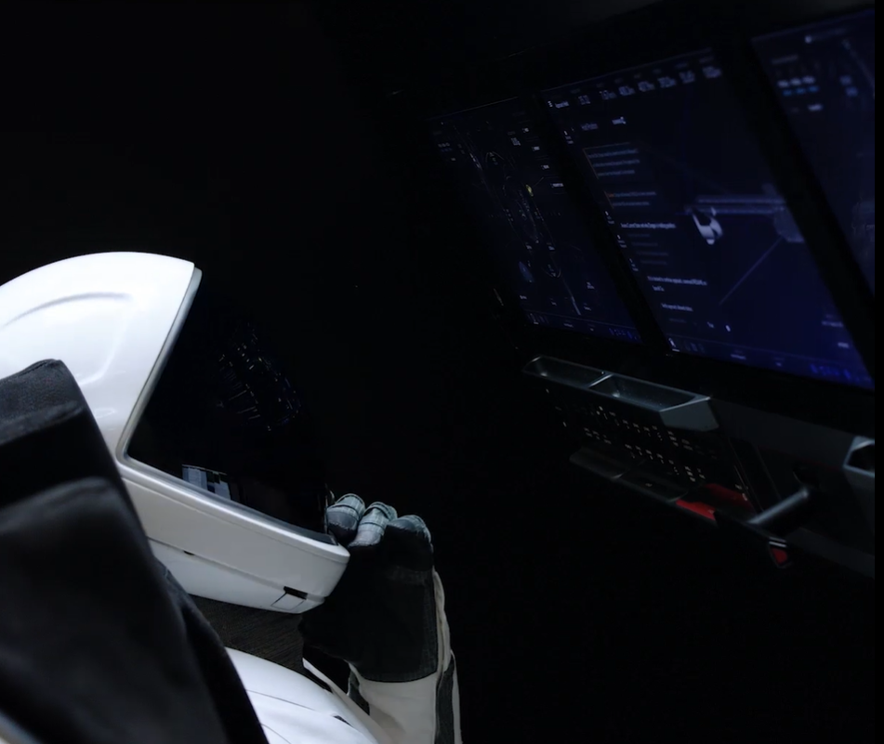
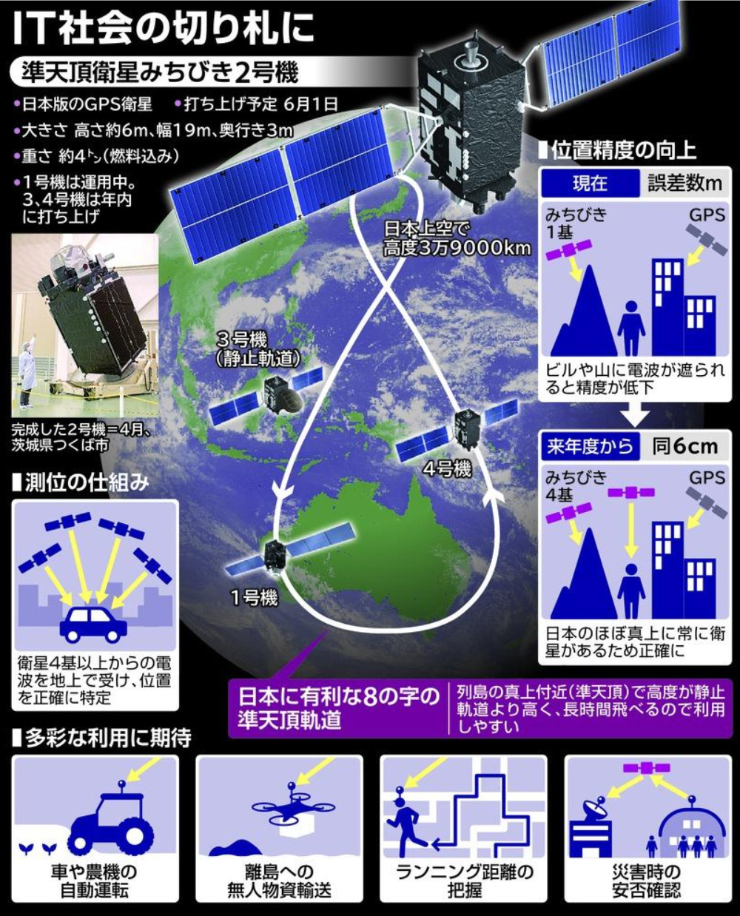
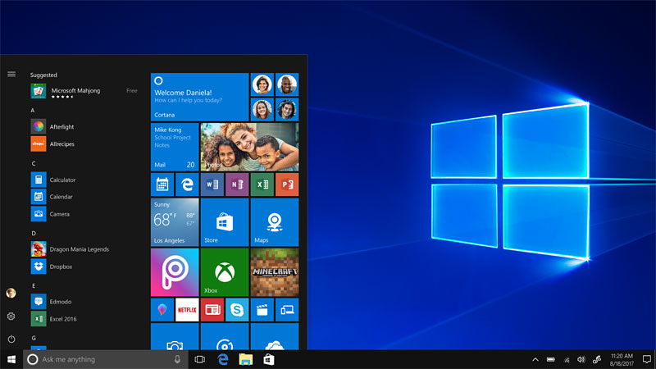
システム
音声認識システム
（e.g. Siri, Alexa）
制御システム
（e.g. ロケットシステム, 自動運転システム,車載組込みシステム）
オペレーティングシステム
（e.g. Windows, macOS, iOS, Android）
グローバル・ポジショニング・システム
（e.g. GPS, 準天頂衛星システム）
…

Slide 5
システム
システム（system）は、相互に影響を及ぼしあう要素から構成される、まとまりや仕組みの全体。一般性の高い概念であるため、文脈に応じて系、体系、制度、方式、機構、組織といった多種の言葉に該当する。
ーーWikipedia

Slide 6
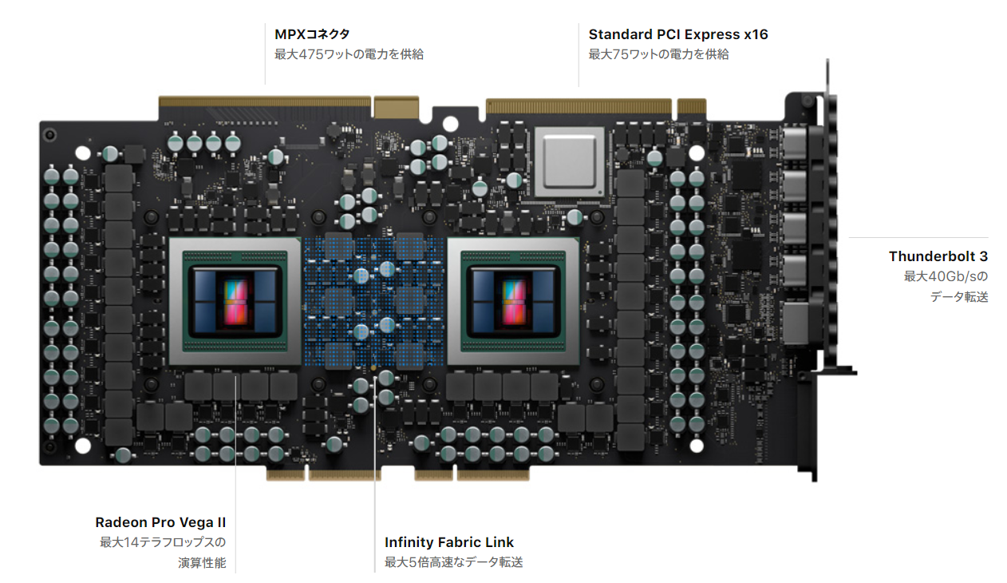

①情報・計算機科学においてのシステム
ハードウェアシステム
（デジタル回路, CPU, メモリ, GPU, センサー
ディスプレイ… ）
ソフトウェアシステム

Slide 7
ソフトウェアシステム
システムソフトウェア：
コンピュータのハードウェア管理や制御などを行うソフトウェア
支援ソフトウェア：
他のソフトウェアの開発、保守又は使用を援助するが、応用に依存しない、汎用的な機能を提供するソフトウェア
アプリケーションソフトウェア：
普通のユーザーが使っているソフトウェア、アプリ

Slide 8
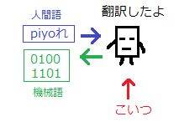
ソフトウェアシステム
アプリケーションソフトウェア
情報・計算機科学において求められる最後の目的(商品)はこれだ！
office
アプリ
ゲーム
支援ソフトウェアを使って、アプリケーションソフトウェアを開発するのはSEの仕事内容
…
支援ソフトウェア
統合開発環境（IDE）
API
ライブラリー
データベース
…
システムソフトウェア
オペレーティングシステム
コンパイラ
インタプリタ
データベース管理システム
…

Slide 9
アプリケーションソフトウェアで何ができる
アプリケーションシステムの本質は何ですか？
↓
計算機の本質は何ですか？
↓
計算

Slide 10
System
A system has input and output.
System
Input
Output

Slide 11
アプリケーションソフトウェアで何ができる
アプリケーションシステムの本質は何ですか？
↓
計算機の本質は何ですか？
↓
実世界のデータを入力してから し、結果を出力する！
計算

Slide 12


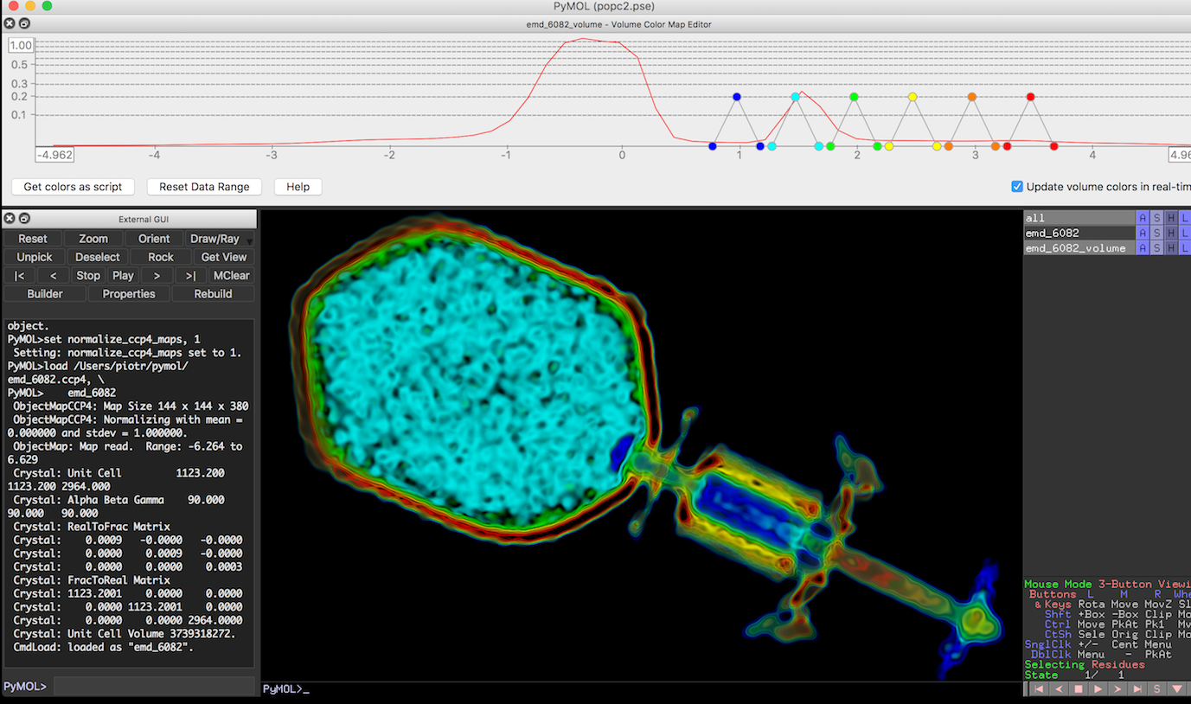
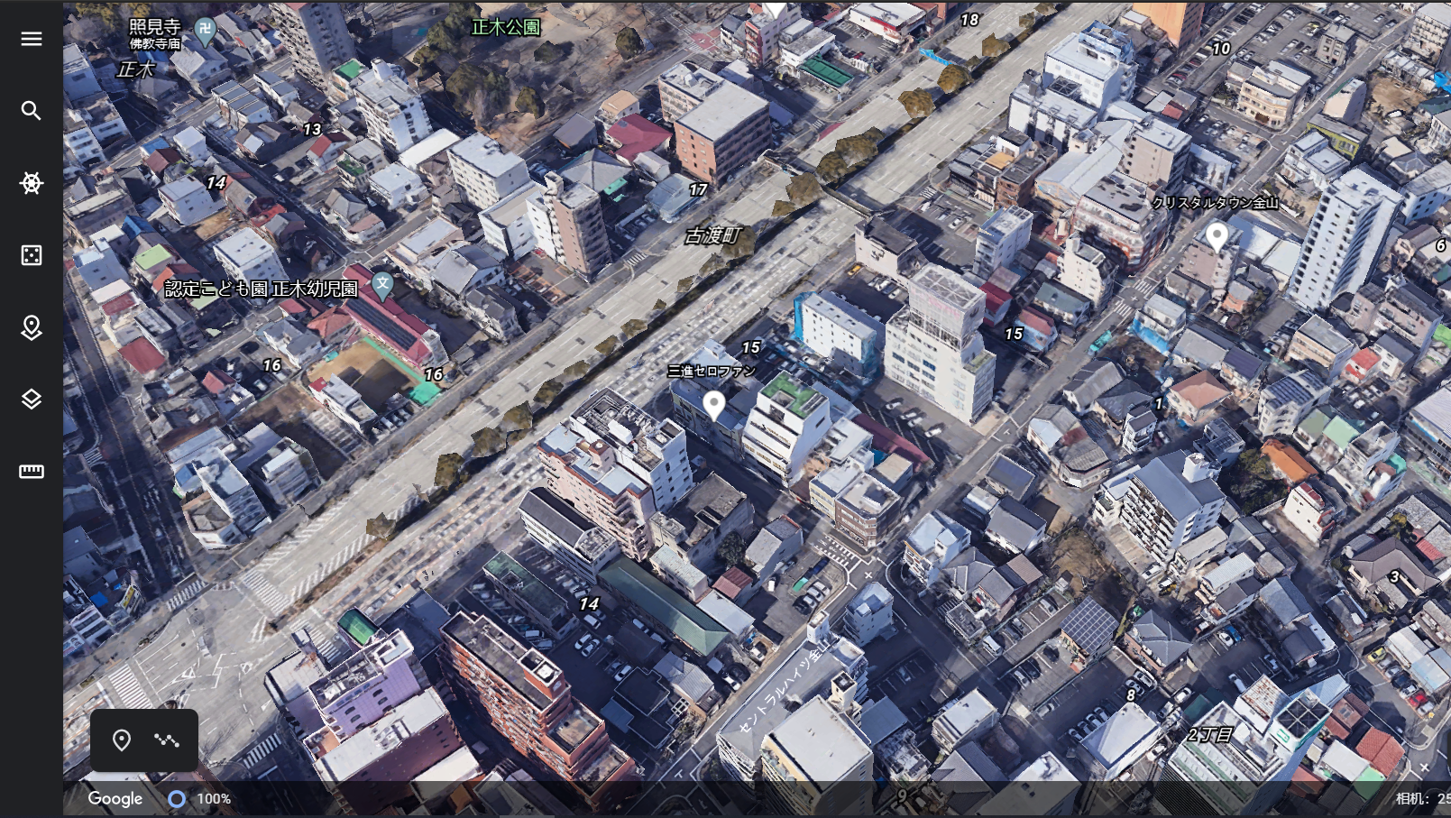



アプリケーションソフトウェアで何ができる
動画ソフトウェア
デザインソフトウェア
医薬品開発（可視化）ソフトウェア
地図ソフトウェア
通信ソフトウェア
買い物ソフトウェア

Slide 13
アプリケーションソフトウェアで何ができる
思いつかないことがあるが、できないというわけではない。
今の時代：
ソフトウェア工学 ＋ ＋ N = アプリケーションソフトウェア
ビッグデータ
AI
（アルゴリズム）
クラウドコンピューティング

Slide 14
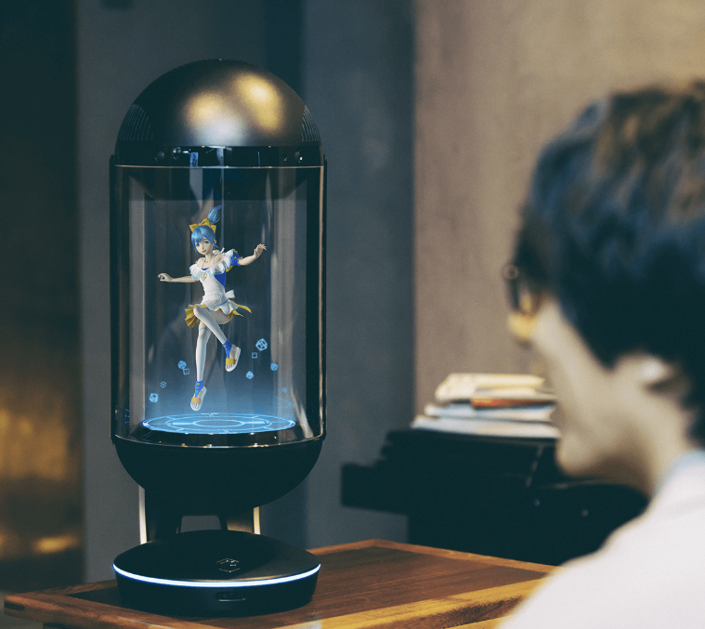
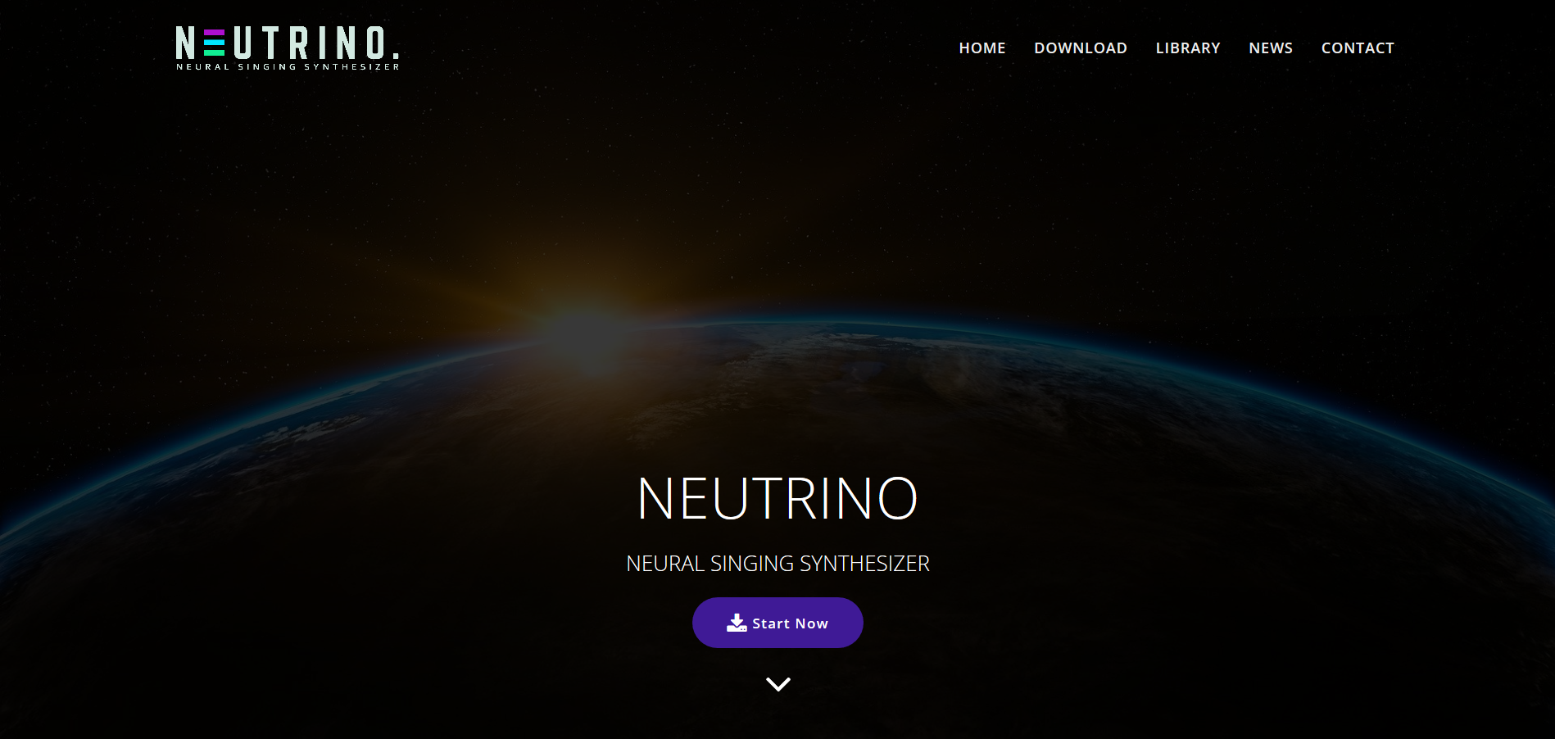
アプリケーションソフトウェアで何ができる
https://n3utrino.work/
ボーカルシンセサイザー
(Vocal Synthesizer, Singing Synthesizer)
https://www.gatebox.ai/
AIコミュニケーション

Slide 15







②情報系の会社においてのシステム
Cyber
Cyber側：
センサーから取得した実世界のデータを通信手段による収集、AI等の情報処理により認識・予測・制御のどの価値を生む。Physical側に処理結果を提示
サービス
メディア
コンテンツ作成
情報処理
認識
予測
制御
システムとして
ソリューション/
サービスを提供
情報処理
通信・放送
データ
IoT
センサー
フィードバック
Physical側：
機器・部品・材料メーカーが提供する様々なモノが実世界に埋め込まれている。
機械・部品・材料
Physical

Slide 16
まとめ
システムの定義は曖昧で、コンピュータ分野、自然科学分野などを中心に幅広い分野で使われる。
情報・計算機科学においてのシステムはハードウェアシステムとソフトウェアシステムで構成されている。
ソフトウェアシステムには三層の構造がある。
アプリケーションソフトウェアは即ちほとんどの人の理解した「システム」で、様々なことができる。
情報系の会社においてのシステムはもっと複雑なサービス体系を意味する。

Slide 17
データとは？

Slide 19
ご清聴ありがとうございました

